Slide 1
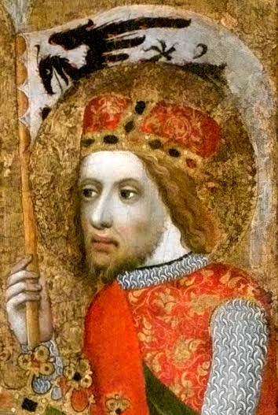
Svatí z období christianizace českých zemí
Pohledem tzv. Kristiánovy legendy

Slide 2
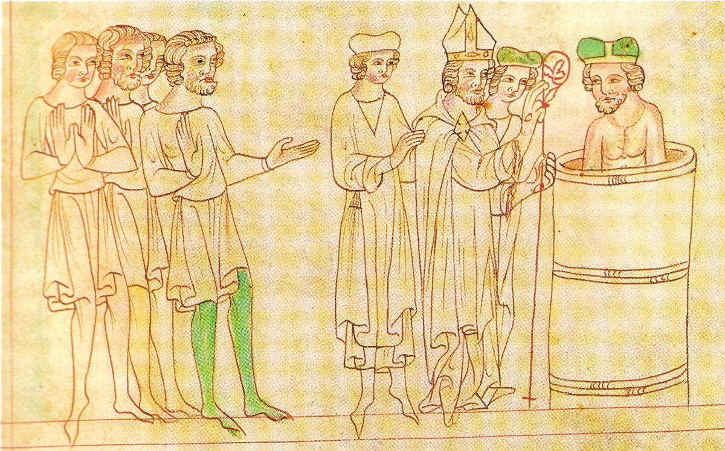
Christianizace
pokřesťanštění daného území
součást misijní činnosti církve
konverze obyvatelstva k importovanému náboženství
dlouhodobý proces
postupné vymýcení původního náboženství
vznik církevní správy (zakládání kostelů, potřeba kněží, kláštery, biskupství)
potřeba vlastních svatých patronů daného území (přiblížení víry místním obyvatelům)

Slide 3
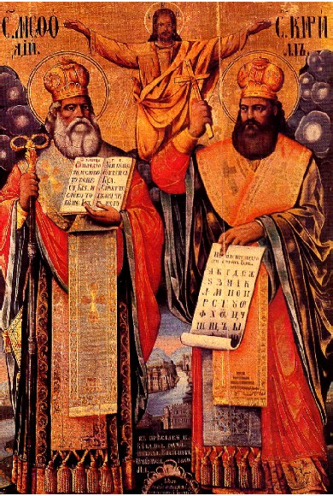
„Velká“ Morava
christianizace již v 8. století
misijní oblast pasovského biskupa (v případě Panonie salzburského arcibiskupa)
příchod Cyrila s Metodějem v roce 863
navázali na franckou misijní činnost
vytvoření hlaholice
869 bula Gloria in excelsis Deo (Hadrián III.)
880 bula Industiae tuae (Jan VIII.)
po roce 885 orientace na Říši a konec slovanské liturgie

Slide 4
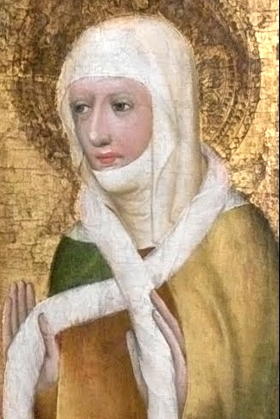
Čechy
845 - křest českých knížat v Řezně (14 knížat z kmene Čechů – Fuldské anály)
misijní činnost do Čech směřovala z Řezna
první historicky doložený pokřtěný panovník – Bořivoj I. (70., nebo 80. léta 9. století)
zakládání prvních kostelů - Pražský hrad, Levý Hradec, Budeč)
postupný křest elit v čele s Bořivojovou manželkou Ludmilou (zabita v roce 921)

Slide 5
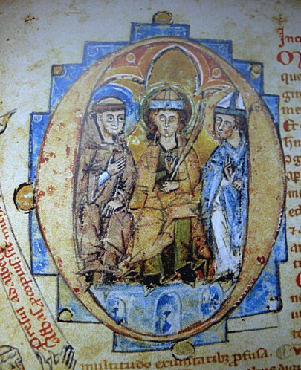
Čechy
925 – 935 (929) vláda knížete Václava
v 10. stol. založen první ženský klášter – Pražský hrad – bazilika sv. Jiří
973 zřízeno pražské biskupství (prvním biskupem Dětmar, saský benediktin)
982 – 996 doba episkopátu druhého pražského biskupa Vojtěcha
993 založen první mužský klášter – Břevnov (Boleslav II.)

Slide 6
Tzv. Kristiánova legenda
obsahově velmi rozsáhlý text
parametry letopisu
hagiografické znaky
o původu díla se vede dlouhý spor
převládající názor – konec 10. stol. (Josef Pekař, Dušan Třeštík, David Kalhous)
také názory, že legenda je mladší (Josef Dobrovský, Václav Novotný, Petr Kubín)
text popisuje dobu od počátku vlády knížete Bořivoje do třetího roku vlády knížete Boleslava I.

Slide 7
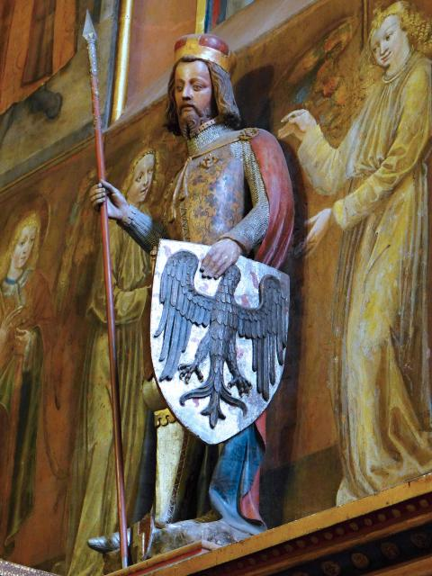
Tzv. Kristiánova legenda
misijní činnost Cyrila a Metoděje na Velké Moravě
Bořivojův křest
postupná christianizace Čech
vražda svaté Ludmily
život svatého Václava
vražda svatého Václava
přenesení jeho těla do Prahy a zázraky

Slide 8
Svatá Ludmila
první česká světice a mučednice
zabita v roce 921 na Tetíně
důvod vraždy? zahraniční politická orientace země x osobní rodinné spory x víra
základy kultu položil svatý Václav přenosem jejího těla do Prahy
spíše lokální kult v bazilice svatého Jiří
posiluje až ve 12. století

Slide 9
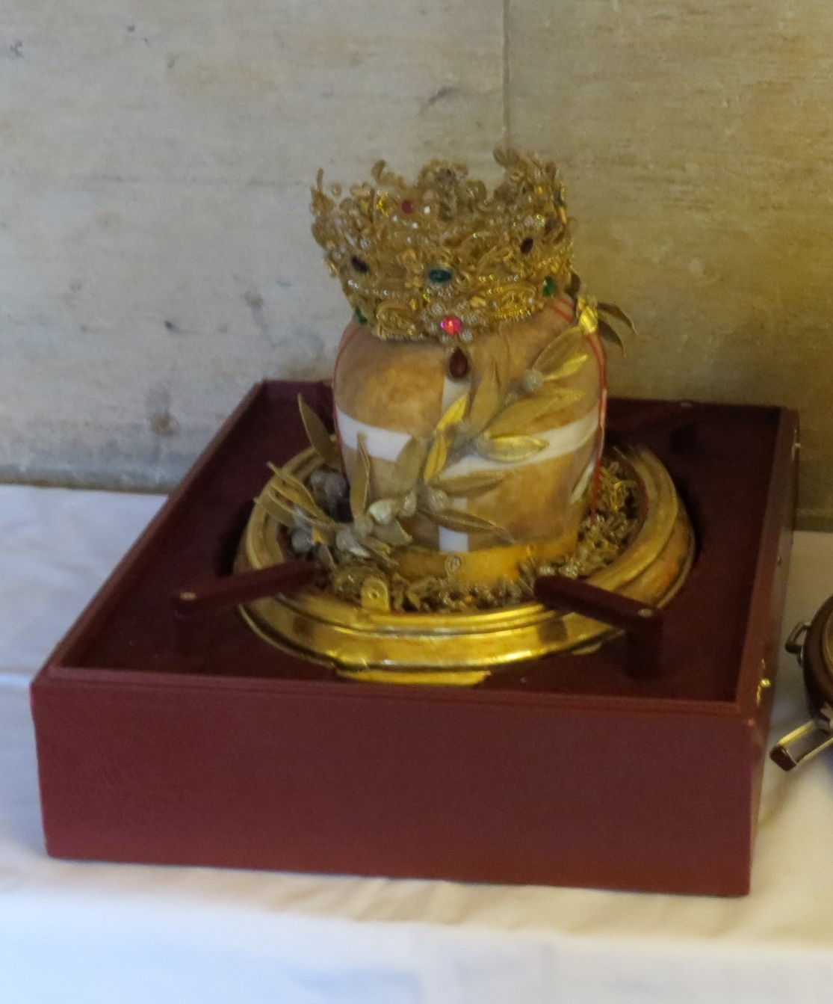
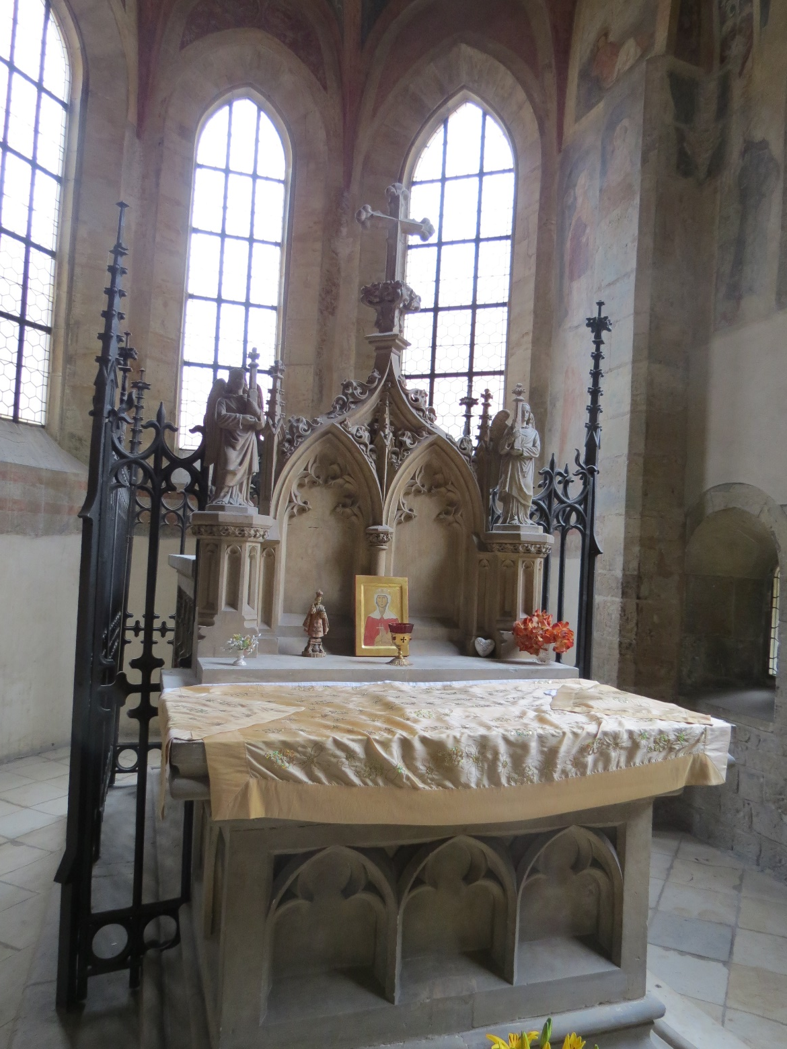

Slide 10
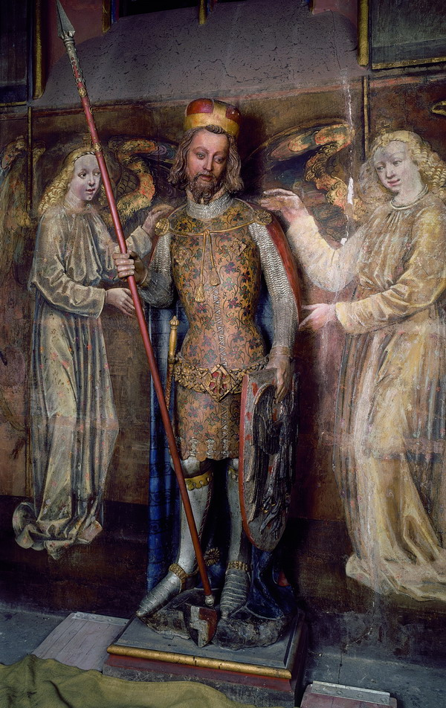
Svatý Václav
syn knížete Vratislava a Drahomíry
primární stručné informace přináší kronika Widukinda z Corvey (2. pol. 10. století)
zavražděn svým bratrem Boleslavem
motiv? touha po moci x zahraniční politická orientace x víra
všechny další informace z legend – rozšířená charakteristika mnicha na trůně
z těch opisovat i Kosmas
zakladatel chrámů
spojenec východořímského krále Jindřicha

Slide 11
Václav jako patron
translace jeho těla ze Staré Boleslavi do Prahy a uložení ve svatovítské rotundě
z místa jeho hrobu se později stává biskupský chrám
Václav se stává hlavním patronem nejprve Přemyslovců a později také všech Čechů
důvod vzniku legend a vytvoření obrazu mnicha na trůně
Václav hlavním patronem země
Václav II. nechal syna přísahat na jeho ostatky
Karel IV. vytvořil svatováclavskou korunu a nad jeho hrobem postavil nejposvátnější prostor v zemi

Slide 12
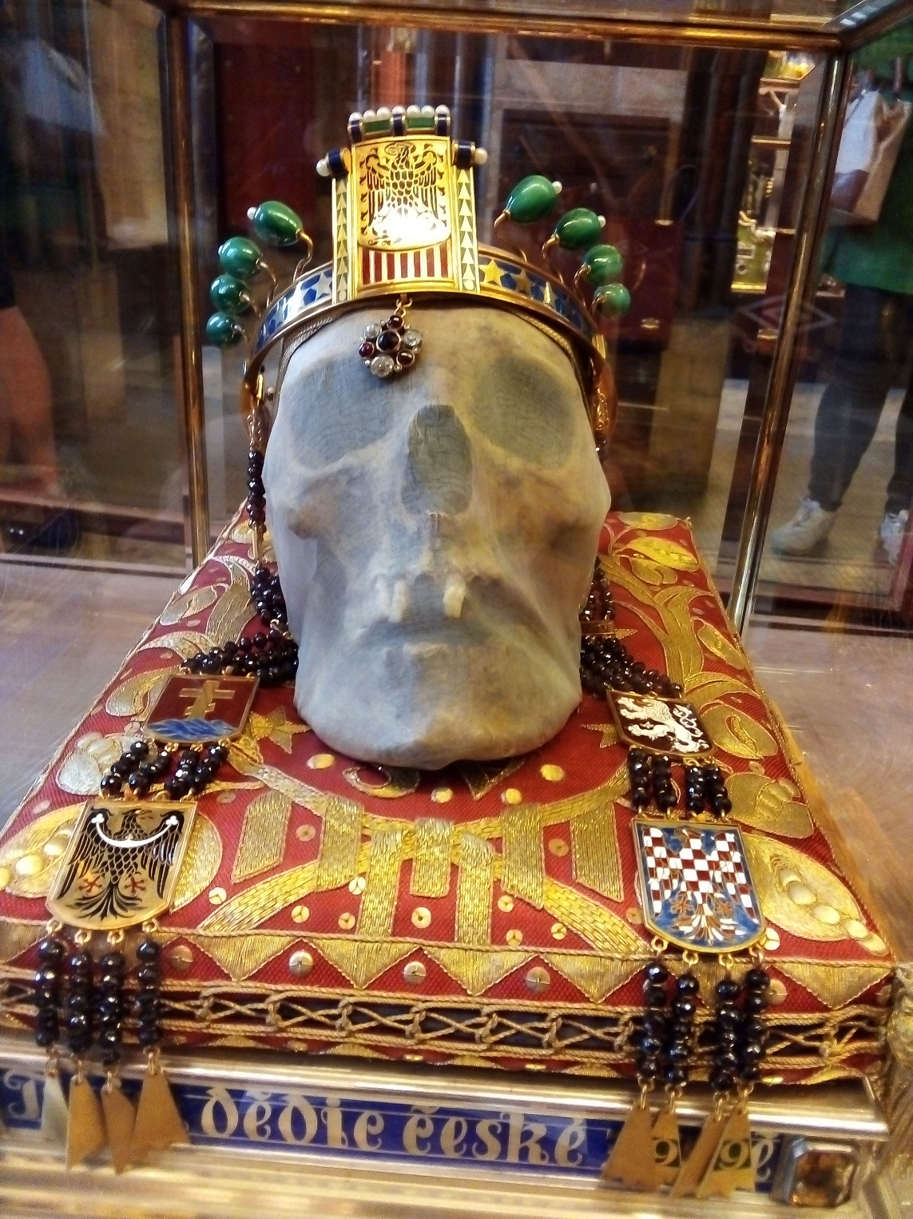
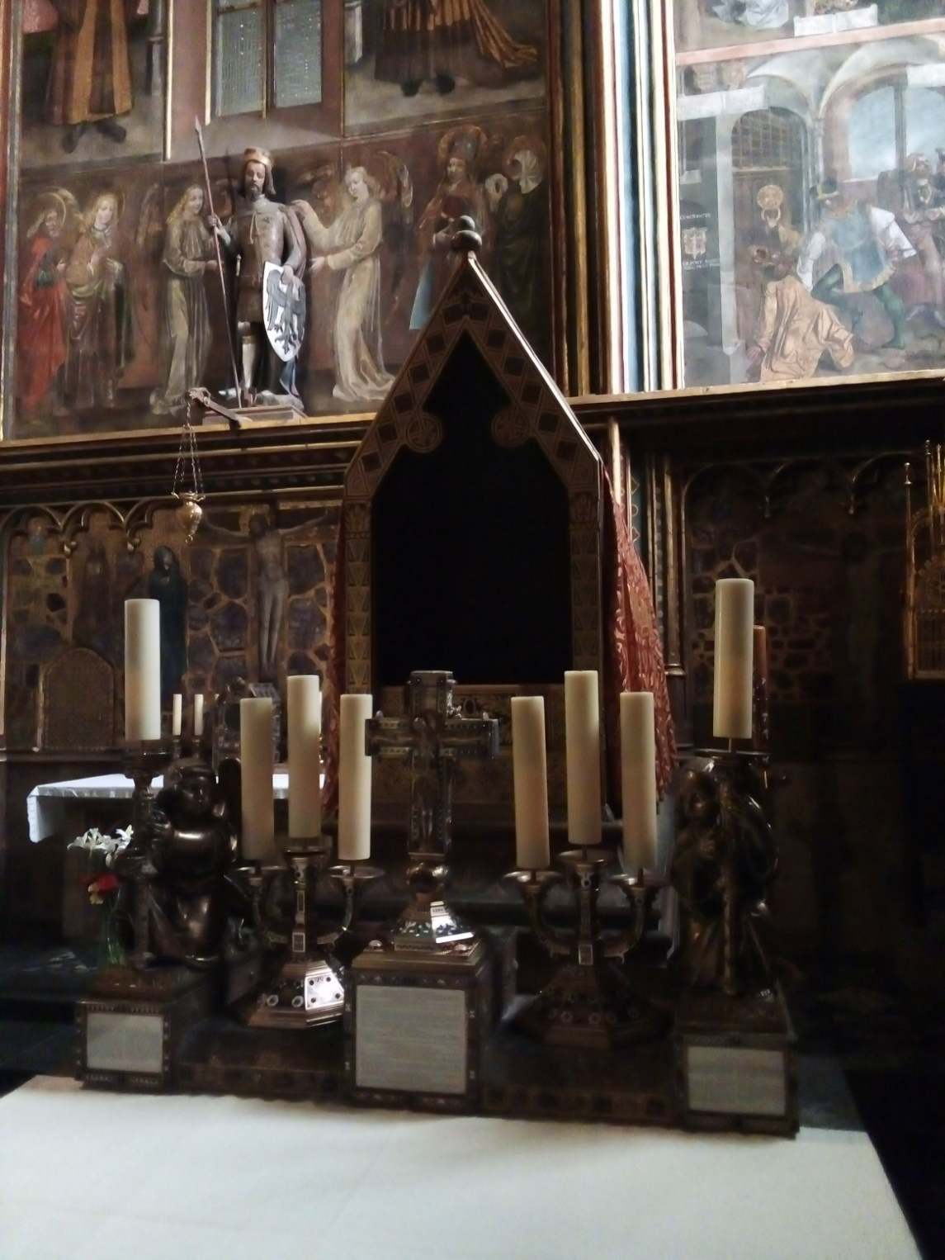

Slide 13
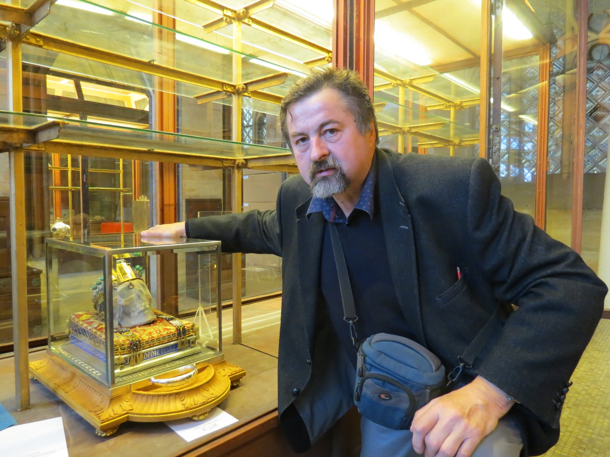

Slide 14
Svatoludmilské a svatováclavské legendy
již zmíněná Kristiánova legenda (Vita et passio sancti Wenceslai et sancte Ludmile ave eis, edice FRB I.)
První staroslověnská legenda – život svatého Václava (10. století, stručný popis života a smrti sv. Václava, edice FRB I.)
Fuit in provincia Boemorum (Byl v zemi Čechů, nejisté stáří, asi první polovina 10. století, základ pro další svatoludmilské legendy, strohý a prostý text, edice FRB I.)
Crescente fide Christiana (Když vzrůstala víra, konec 10. stol., vznik asi v Řezně, inspirace z legend o sv. Jimramovi, stručný text o životě a smrti sv. Václava, edice FRB I.)

Slide 15
Svatoludmilské a svatováclavské legendy
Gumpoldova legenda – konec 10. stol., autorem mantovský biskup Gumpold, nepřesný text o sv. Václavovi, obecná hagiografie, základ pro Druhou staroslověnskou legendu, edice FRB I.)
Laurentiova legenda (vznik na přelomu 10. a 11. století, autorem montecassinský benediktin Vavřinec, pouze sv. Václav, edice FRB I.)
Druhá staroslověnská legenda (vznik na přelomu 10. a 11. století v Čechách, překlad a doplnění Gumpoldovy legendy, edice FRB I.)

